Slide 1





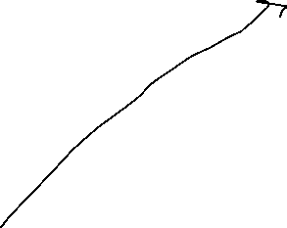






$$P_{B} , S_{B}$$
לקוח שולח בקשה להירשם יחד עם מספר הטלפון שלו ומקבל חזרה OTP עם 6 ספרות עם תוקף של 5 דקות
$$P_{A} , S_{A}$$

Slide 2
כל לקוח יוצר מפתח ציבור ופרטי

Slide 3


$$P_{B} , S_{B}$$
$$P_{A} , S_{A}$$

Slide 4


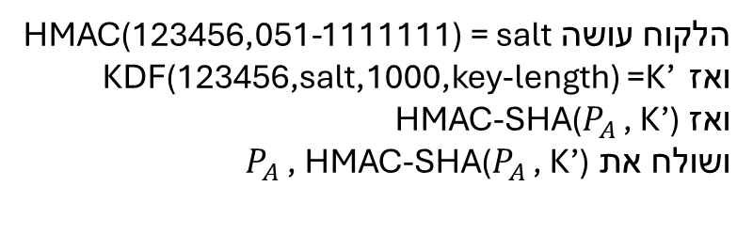
הלקוח עושה HMAC(123456,051-1111111) = salt ואז KDF(123456,salt,1000,key-length) =K’
ואז HMAC-SHA($P_{A}$ , K’)
ושולח את $P_{A}$ , HMAC-SHA($P_{A}$ , K’)
$$P_{A} , S_{A}$$

Slide 5





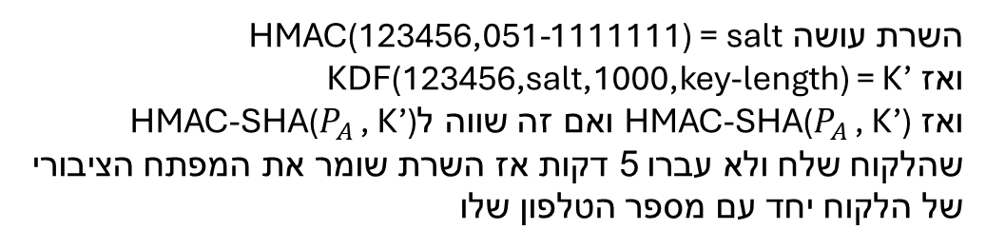

$$P_{B} , S_{B}$$
השרת עושה HMAC(123456,051-1111111) = salt ואז KDF(123456,salt,1000,key-length) = K’
ואז HMAC-SHA($P_{A}$ , K’) ואם זה שווה ל HMAC-SHA($P_{A}$ , K’) שהלקוח שלח ולא עברו 5 דקות אז השרת שומר את המפתח הציבורי של הלקוח יחד עם מספר הטלפון שלו
מפתח ציבורי
מספר
$$P_{A}$$
051-11
$$P_{B}$$
052-22
$$P_{A} , S_{A}$$

Slide 6

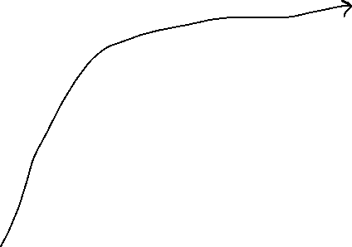
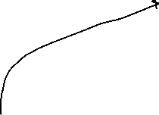
$$P_{B} , S_{B}$$
השרת בודק אם B מחובר ושולח לו בקשה לאשר שיחה התחלת שיחה עם A
לקוח A מבקש מהשרת לתקשר עם לקוח B
מפתח ציבורי
מספר
$$P_{A}$$
051-11
$$P_{B}$$
052-22
$$P_{A} , S_{A}$$

Slide 7
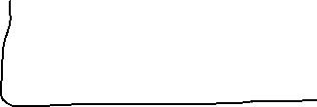
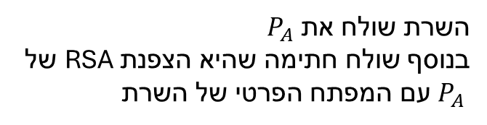


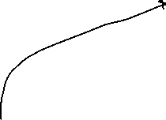

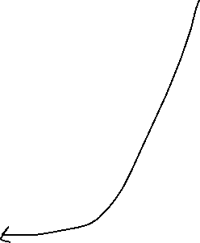

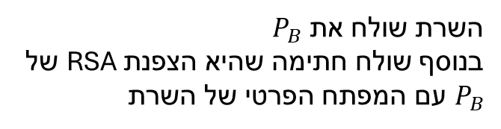

$$P_{B} , S_{B}$$
השרת שולח את $P_{A}$ בנוסף שולח חתימה שהיא הצפנת RSA של ${ P}_{A}$עם המפתח הפרטי של השרת
מפתח ציבורי
מספר
השרת שולח את $P_{B}$ בנוסף שולח חתימה שהיא הצפנת RSA של $P_{B}$ עם המפתח הפרטי של השרת
$$P_{A}$$
051-11
$$P_{B}$$
052-22
$$P_{A} , S_{A}$$

Slide 8
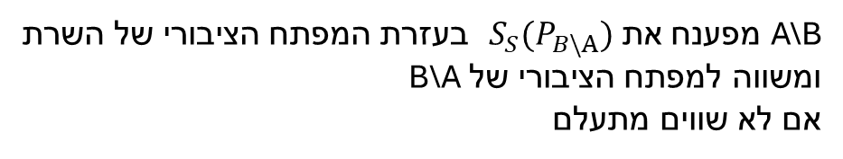
A\B מפענח את $S_{S}(P_{B\backslash A})$ בעזרת המפתח הציבורי של השרת ומשווה למפתח הציבורי של B\A אם לא שווים מתעלם

Slide 9
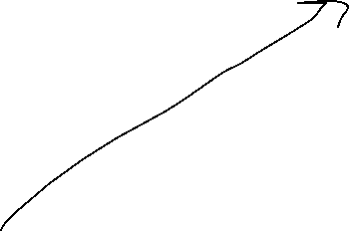
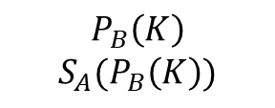

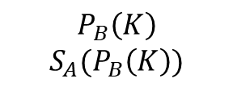
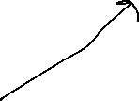
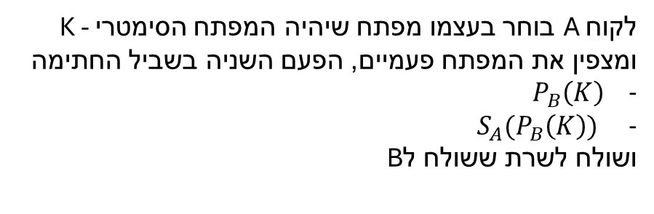

$$P_{B} , S_{B} ,P_{A}$$
$$P_{B}\left(K\right)$$
$${S_{A}(P}_{B}\left(K\right))$$
$$P_{B}\left(K\right)$$
$${S_{A}(P}_{B}\left(K\right))$$
לקוח A בוחר בעצמו מפתח שיהיה המפתח הסימטרי K -
ומצפין את המפתח פעמיים, הפעם השניה בשביל החתימה
$P_{B}\left(K\right)$
${S_{A}(P}_{B}\left(K\right))$
ושולח לשרת ששולח לB
$$P_{A} , S_{A} , P_{B}$$

Slide 10
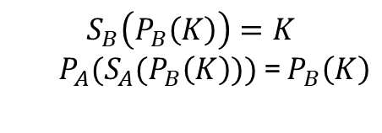

$$P_{B} , S_{B} ,P_{A}$$
לקוח B מפענח את החתימה בעזרת המפתח הציבורי של A
אם יש שיוויון הוא מפענח את המפתח המוצן בעזרת המפתח הפרטי שלו ושומר אותו
$$S_{B}\left(P_{B}\left(K\right)\right)=K$$
${P_{A}(S_{A}(P}_{B}\left(K\right)))$ = $P_{B}\left(K\right)$
$$P_{A} , S_{A} , P_{B} ,K$$

Slide 11
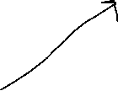



לקוח A כותב הודעה M ומצפין אותה בעזרת AES עם המפתח הסימטרי שלו ושל B
יוצר גם HMAC מההודעה ומהמפתח הסימטרי ומעביר לשרת שמעביר ללקוח B
*אם הלקוח לא מחובר השרת שומר את ההודעה עד שלקוח B יתחבר
$$AES_{K}\left(M\right)$$
HMAC(M,K)
$$AES_{K}\left(M\right)$$
HMAC(M,K)

Slide 12

לקוח B מקבל את ההודעה המוצפנת ואת החתימה מפענח את ההודעה בעזרת המפתח הסימטרי בודק שהחתימה זהה
$$AES_{K}^{−1}\left(AES_{K}\left(M\right)\right)=M^{′}$$
HMAC(M,K) = HMAC(M’,K)

Slide 13
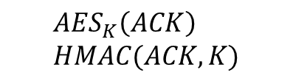
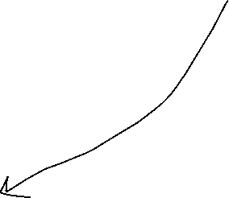
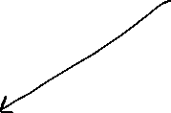
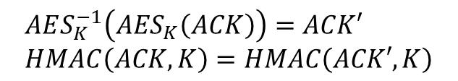
לאחר שלקוח B קיבל את ההודעה לקוח B יוצר הודעה אישור ומצפין אותה עם המפתח הסימטרי יוצר HMAC עם ההודעה ועם המפתח הסימטרי ושולח לשרת ששולח ללקוח A
לקוח A מקבל את ההודעה ומאמת אותה
$$AES_{K}\left(ACK\right) \\ HMAC(ACK,K)$$
$$AES_{K}^{−1}\left(AES_{K}\left(ACK\right)\right)=ACK′ \\ HMAC\left(ACK,K\right)=HMAC\left(ACK′,K\right)$$

